Slide 1
Bibliothèque Numérique
Hamza RIAHI
14/09/2021
AFPA 2021

Slide 2
Sommaire
Contexte du projet
Structure du projet
Cas d’utilisation
Interface Utilisateur
Démonstration
Ressources externes
Fonctionnalités futures
Difficultés rencontrées
Conclusion

Slide 3
Contexte du projet
Projet réalisé de fin de formation
En autonomie
Bibliothèque Numérique
Deux clients
Bibliothécaire (authentification requise)
Lecteurs
Administrer les livres de la bibliothèque
Consulter les livres disponibles
Utilisation des technologies apprises au cours de la formation

Slide 4
Contexte du projet
Livres classés par catégorie
Certains livres font partie d’une série et sont des tomes
Quantité de tome limitée
Les tomes ont un nom spécifique
Une image est associée à chaque livre et tome

Slide 5
Structure du projet
Frontend
HTML 5
CSS 3
Backend
PHP 7
MySQL

Slide 6
Structure du projet
Découpage des composants suivant le modèle MVC
Modèle
Catégorie (category)
Livre (manga)
Tome (tome)
Utilisateur (user)
Vue
Toutes les pages HTML présentées à l’utilisateur
Contrôleur
Un contrôleur pour relier la vue et le modèle

Slide 7
Cas d’utilisation
5 catégories de cas d’utilisation
Ajout
Consultation
Modification
Suppression
Connexion
L’ajout, la modification et la suppression sont accessibles que par la bibliothécaire
La bibliothécaire s’authentifie via le portail de connexion

Slide 8
Cas d’utilisation Ajout d’élément
Catégorie
Nom
Livre
Nom
Catégorie
Image
Tome
Nom du livre associé
Nom du tome
Quantité
Image

Slide 9
Cas d’utilisation Consultation d’élément
Catégories
Livres
Tomes
Une fonction de recherche est disponible pour les livres

Slide 10
Cas d’utilisation Modificationd’élément
Livre
Nom
Catégorie
Image
Tome
Nom du tome
Quantité
Image

Slide 11
Cas d’utilisation Suppression d’élément
Livres
Tomes

Slide 12
Cas d’utilisation Connexion
Le compte de la bibliothécaire est déjà pré-enregistré
Elle s’identifie en fournissant :
Nom d’utilisateur
Mot de passe

Slide 13
Interface utilisateur Diagramme des cas d’utilisation
Accueil
Ajouter un tome
Livre
Ajouter une catégorie
Modification
Connection
Supprimer
Ajouter un livre
Tome
Livre
Tome

Slide 14
Interface utilisateur Barre de navigation (non connecté)

Slide 15
Interface utilisateur Barre de navigation (connecté)

Slide 16
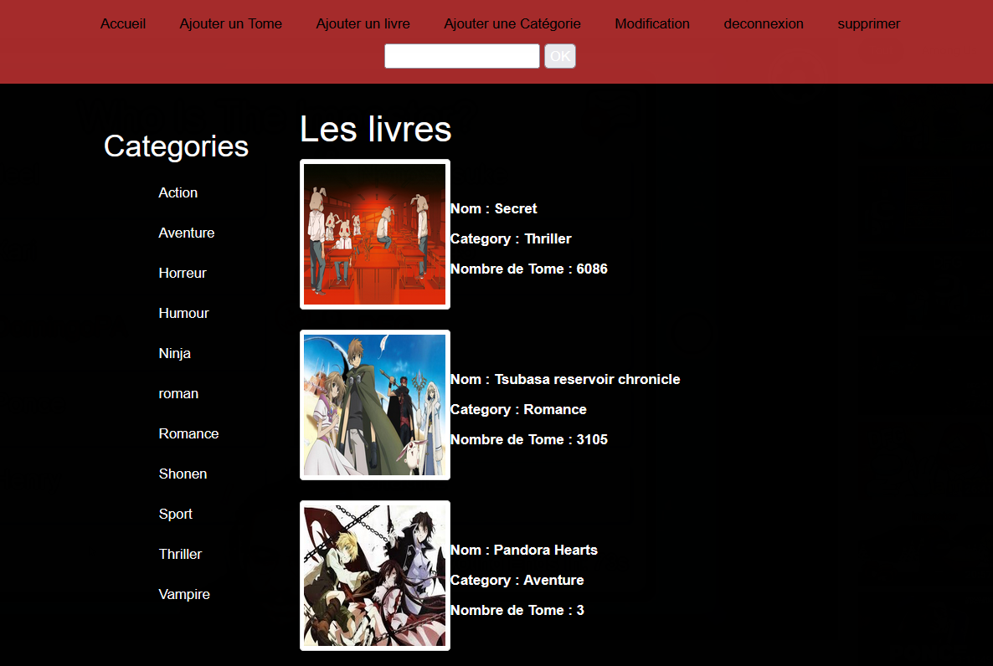
Interface utilisateur Accueil

Slide 17
Démonstration Ajout de livre (Bibliothécaire)
La Bibliothécaire se connecte
Elle clique sur
ajouter un livre
Elle remplit les champs nécessaires
et valide

Slide 18
Démonstration Ajout de livre (Développeur)
Affichage de la page HTML d’ajout de livre
Transmission des informations du formulaire
Exécution du code du contrôleur
Exécution de la requête SQL pour lister les livres
Exécution du code du contrôleur
Exécution de la requête SQL pour ajouter le livre
Affichage de la page HTML d’accueil avec le nouveau livre

Slide 19
Démonstration
Démonstration en direct

Slide 20
Ressources externes Exemple
Besoin de créer un dossier lors de la création du livre
Celui-ci contiendra les images des tomes qui seront ajoutées
Non appris lors de la formation
Recherche sur internet en anglais
Documentation officielle PHP de mkdir

Slide 21
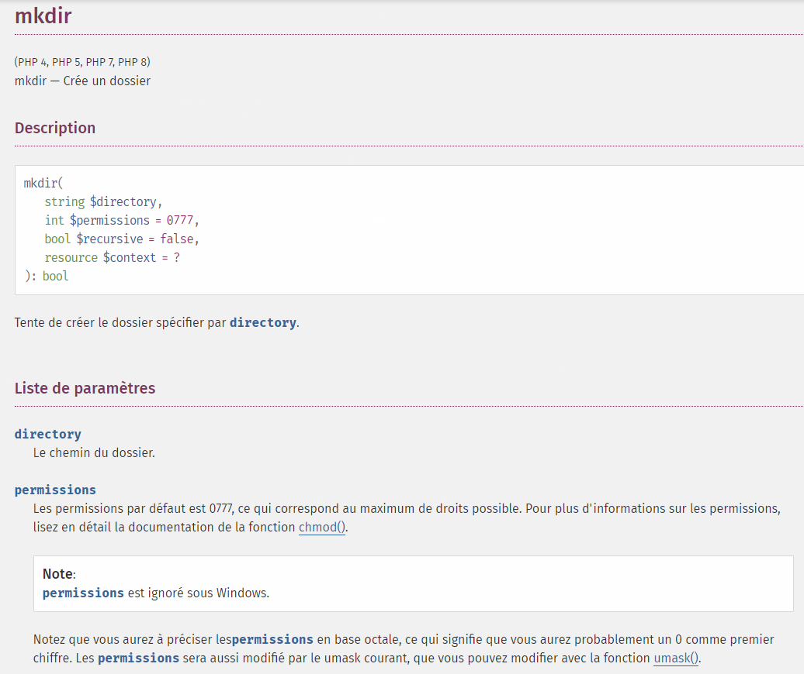
Ressources externes Exemple
https://www.php.net/manual/fr/function.mkdir.php

Slide 22
Fonctionnalités futures
Contrainte de temps
Contrainte de ressources humaines
Certaines fonctionnalités n’ont pas pu être développées
Celles-ci le seront dans un futur proche

Slide 23
Fonctionnalités futures
Modification et suppression de catégorie
Inscription et connexion d’utilisateur
Réservation de livre
Liste de souhait de livre

Slide 24
Difficultés rencontrées
Trouver une idée de projet en adéquation avec la formation
Travailler en autonomie total
Gestion d’un projet (définition des composants, cahier des charges, présentation)
Problèmes techniques (mkdir, tri par date...)

Slide 25
Conclusion
Le site permet une gestion très simplifiée d’une bibliothèque
Mettre en pratique les compétences acquises durant ma formation
Gagner en expérience
Idée du monde professionnel

